Slide 1
诗和远方
技术驱动·后端创新·物联网生态·全生命周期管理
--百益信科技集团--

Slide 2
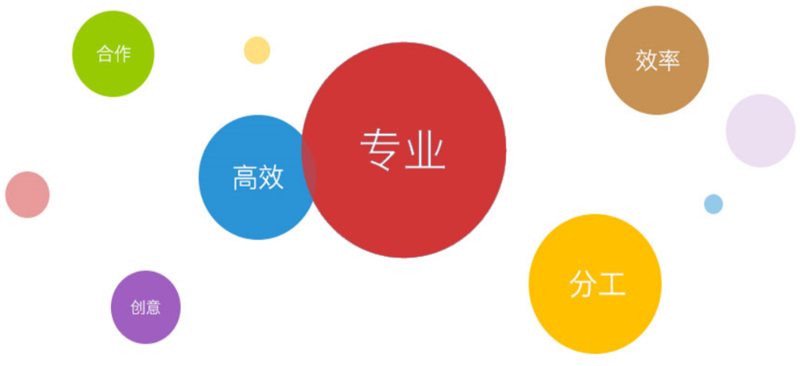
百益信溯源
初心：忠诚、信用、输出爱、重塑安全感、重构诚信、绿色生活

Slide 3
逻辑

Slide 4
LOGO

Slide 5
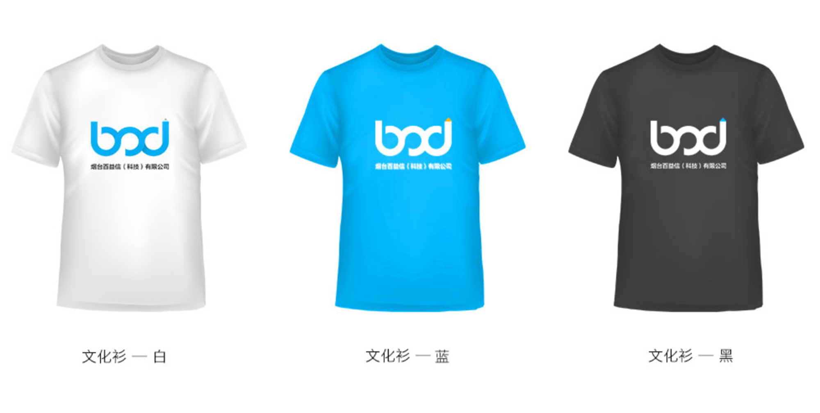
元素

Slide 6
发展历程
•2015年2月6日，电子领域精英，百益信入园区成立，同年布局湖北、重庆、青岛

Slide 7
发展历程
•技术为核心： 技术集成 互联网应用 生态资源整合 工业银行
•合作：博世、海尔、富士康、深圳等26家智能科技公司
清华大学高端院、北京大学双创学院、复旦大学机械系、苏州大学动力能源系
•经验：智慧图书馆、智慧社区、社区O2O、线上科创孵化平台、智慧消防、智慧能源
智慧运维、智慧商业、精益物业、智慧旅游、云SaaS智慧管理平台、疫情防控
•项目：智慧侨务、智慧园区、工业过程管理、智能装备
技术
碎片场景
核心价值
互联网
云SaaS
合伙推广
物联网
大数据
模型元

Slide 8
百益文化建设
愿 景：长青基业、生产时间、创造快乐
使 命：超越自我，以智慧创新应用优化低压用电生态
价 值 观 ：正直、善良、责任、全力以赴、团队协作、永不放弃
经营理念：用责任恪守“用户为本”、一切以用户价值为依归，将责任融
入产品及服务之中，推动科技创新与文化传承，助力物联网
集成与互联网应用赋能各行各业升级，促进社会的可持续发展

Slide 9
百益文化建设
“正直”，“坚守底线、以德为先，坦诚公正不唯上”，并要极度重视、高度认同。
“善良”， “当互联网失去魔力后，善良尤为重要，善良比聪明更重要，要坚持用户为本、科技向善”。
“责任”, “不忘初心，铭记责任，懂得感恩，忠于团队”,科技本身力量巨大，科技发展日益迅猛，如何善用科技，将极大程度上影响到人类社会的福祉，科技是一种能力，向善是一种选择，我们选择科技向善，不仅意味着要坚定不移地提升我们的科技能力，为用户提供更好的产品和服务、持续提升人们的生产效率和生活品质，还要有所不为、有所必为。具体到行动，我们要“一切以用户价值为依归，将责任融入产品及服务之中”。
“全力以赴”，即“穷毕生之精力搏在眼前一瞬” 全力以赴是一种背水一战的状态，为达到目的不惜一切代价，把所有精力都集中在一件事上，而非尽力而为的有所保留的态度，尽自己最大的努力去做。
“团队协作”具有明确的价值导向。就是要“高度团结，精英团队，开放协同，持续进化”，对内要大家放大格局、打开边界，以开源的心态与各组织协同，用符合互联网思维的方法和工具进行协作；对外要广泛协同伙伴和生态力量，共创更大价值，我们希望，这种导向可以牵引个人成长，促进组织进化。
“永不放弃”，是干成事的不竭动力，如果我们试图挡住一只蚂蚁的去路，它会立刻寻找另一条路；要么翻过或钻过障碍物，要么绕道而行，总之，不达目的不罢休，人生中的偶发事件并不重要，重要的是我们如何面对它们，并创造属于自己的独特人生，不要让命运成为我们前途的绊脚石，困境意味着挑战，意味着需要付出勇气，拒绝失败的人是一个永不放弃的扣门人，直到所扣的门被打开为止，这样的人便是成功的人。

Slide 10
百益文化建设
道德底线
格局
善念
大小
长短
边界
心力
利他
自知
底色
正邪
百益信 BYS BeYond Self

Slide 11
百益文化建设
● 团队定位：科技产品生态工厂
● 市场战略：基于中小企业或碎片场景，决战”B”端
● 市场策略：广开源，整合生态资源，最优配置实施方案
● 市场原则：长期主义/价值主义/科技向善/闭环三好
● 团队建设：人人开心，天天快乐；“奋斗者”全员持股，裂变式创业
● 未来愿景：开放包容自优化长青基业平台，为客户创造时间，为员工创造快乐
● 发展原则：全员参与，坚守原则顺势而为，共生共长，超速进化

Slide 12
2018年干什么怎么干
未来已来，学会变态
产品规划：
智慧环保 电梯智慧维保 智慧社区 跨境电商 工业互联网（MES/ERP） 工业物联 孵化平台
市场规划：
以深圳为支点，覆盖全国，布局全球
产业规划：
建立深圳运营基地，实现商务运营、物联及互联前沿技术互动
生态布局：
深度调研海尔四个产业/华润集团润联科技/富士康桦汉集团/烟台财金集团生态资源实现合作落地

Slide 13
分享共勉
●“文化”： 根植于内心的修养，无需提醒的自觉，以约束为前提的自由，为别人着想的善良；
●“责任心”“上进心”“企图心”，是“当自己是老板”的武装。
●“善良”、“正直”、“聪明”、“能干”，没有了“善良”和“正直”，“聪明”和“能干”会害了你！
A，为金钱而工作：生存之本，但是为钱工作容易疲倦；
B，为理想而工作：因为有理想有人生目标工作精神及情绪可耐风寒逆风而行愈挫愈勇；
C，为兴趣而工作：因为为兴趣工作，可耐风寒永不倦怠！

Slide 14
THANKS
百益信科技集团
电话: 0755-28191829
网站: www.baiyixinkeji.com
地址：深圳市龙华区龙华街道松和社区龙华梅龙路与东环一路交汇处泽华大厦16006

